Slide 1

Como robarle WiFi a tu vecin@
By: @jmbm1989

Slide 2
Ataques a redes wifi
WEP
  Protocolo (100% efectividad)
WPA/WPA2:
  WPS (100% efectividad)
  Protocolo
Fuerza Bruta (100% efectividad)
Diccionario
Otros

Slide 3

Ataques utilizando WifiSlax
www.wifislax.com

Slide 4
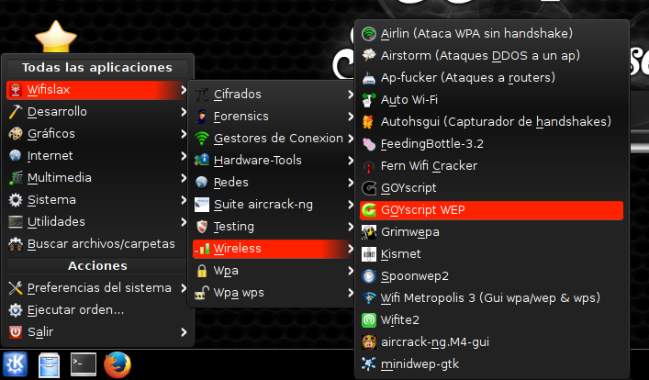
Ataque a WEP

Slide 5
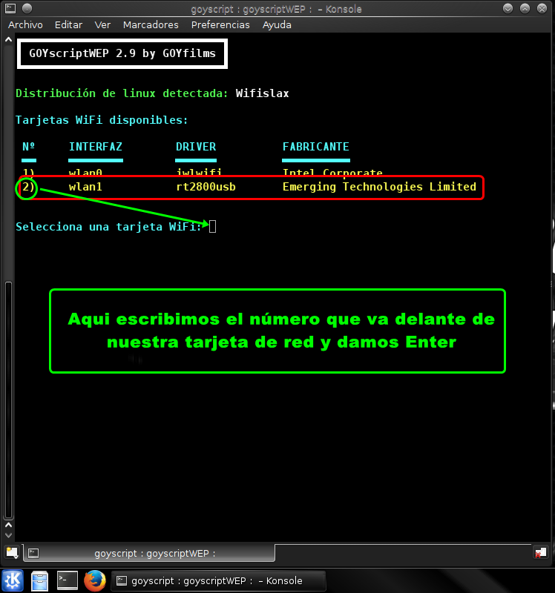
Ataque a WEP

Slide 6
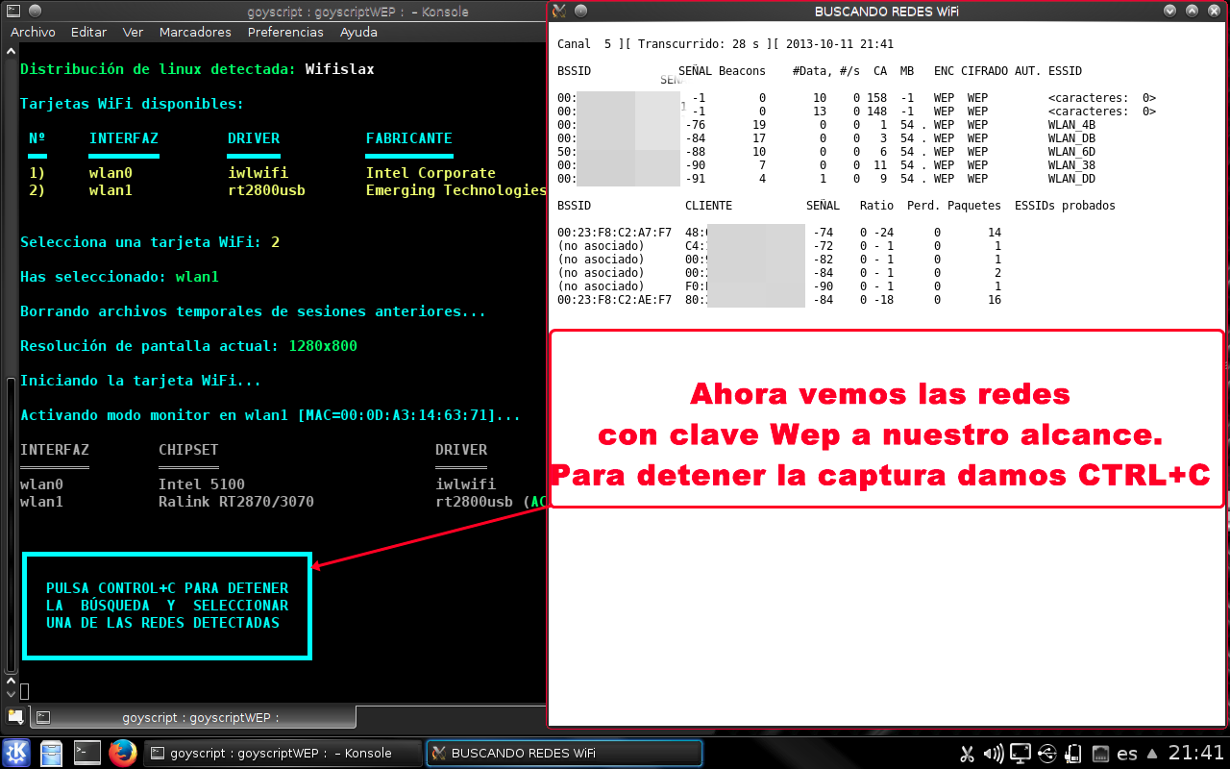
Ataque a WEP

Slide 7
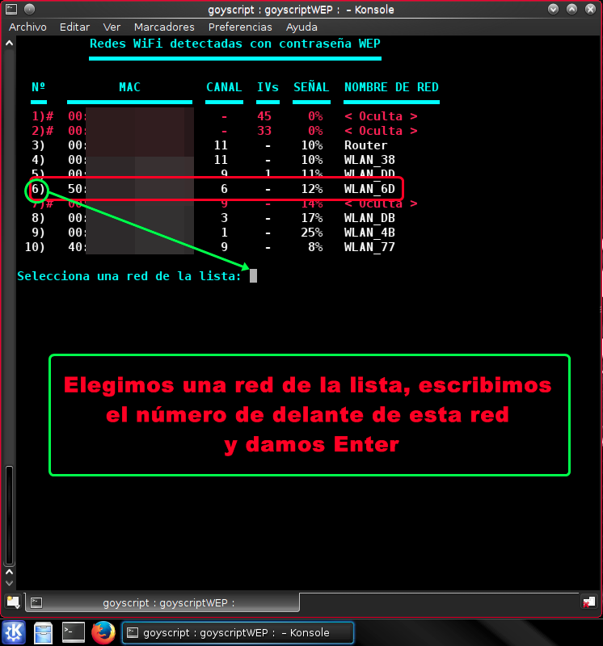
Ataque a WEP

Slide 8
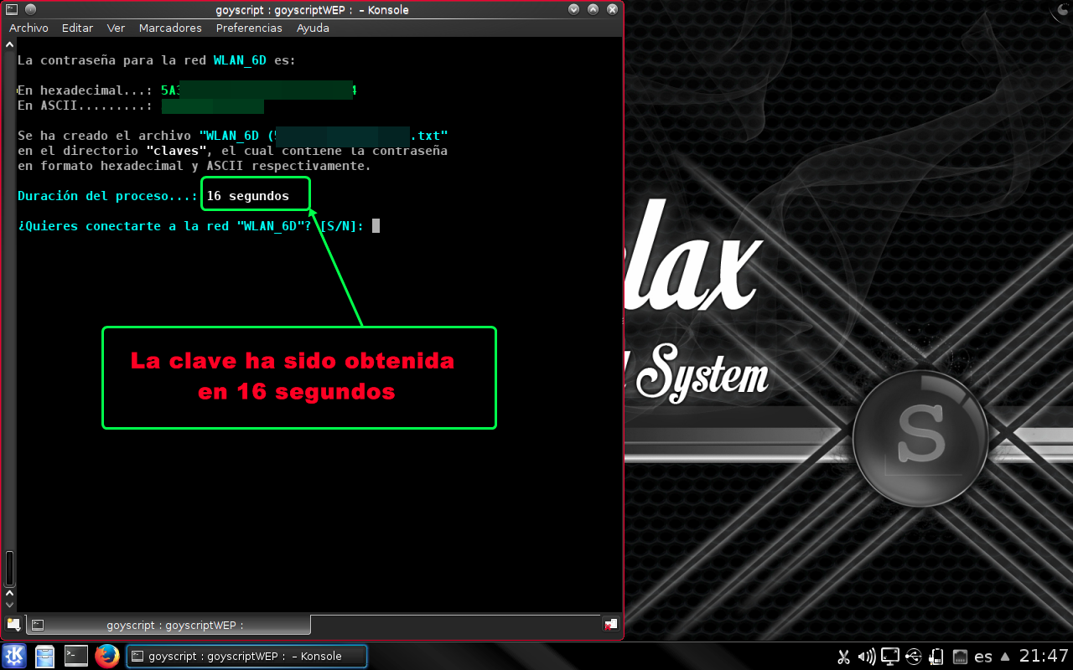
Ataque a WEP

Slide 9
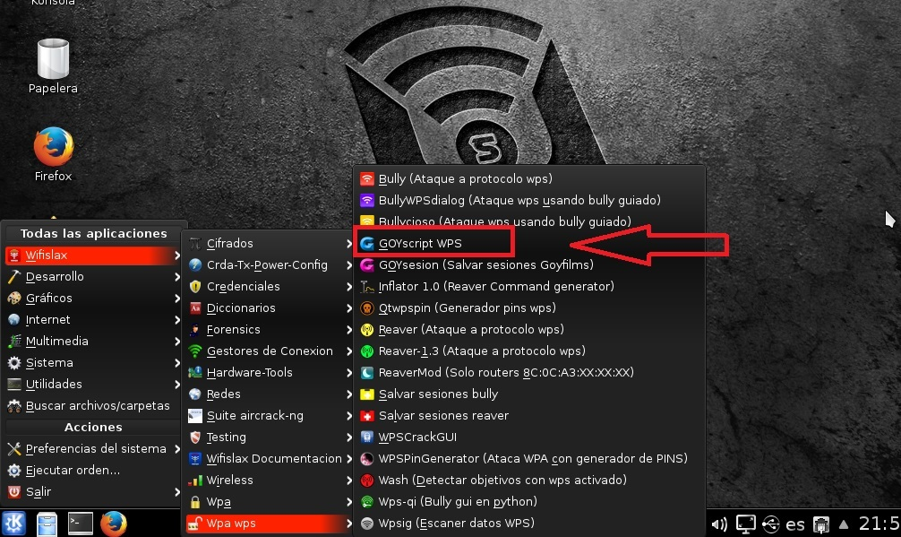
WPA/WPA2 con WPS

Slide 10
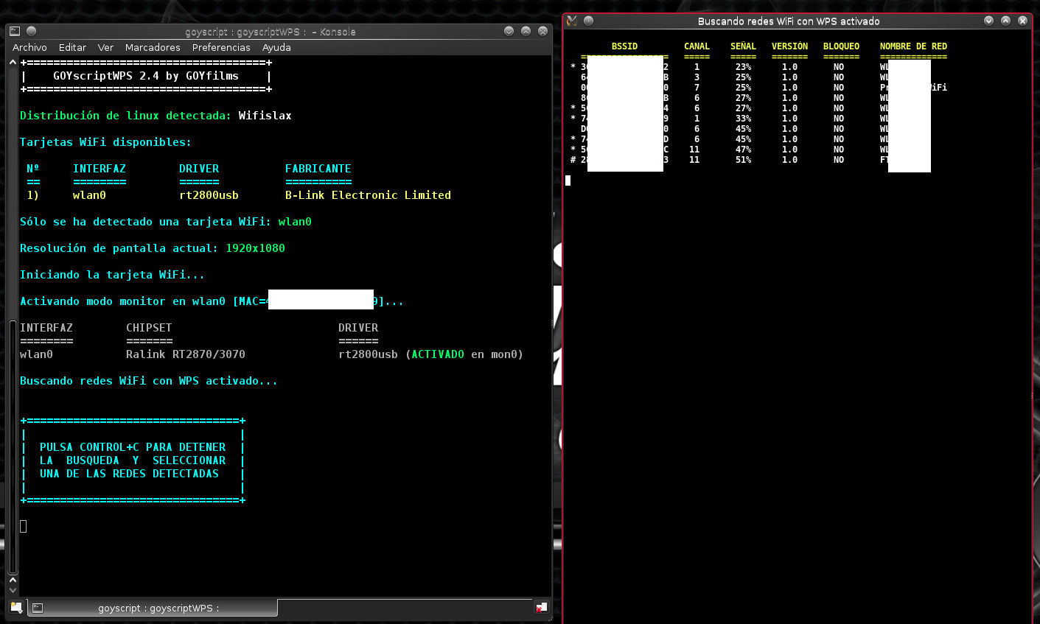
WPA/WPA2 con WPS activado

Slide 11
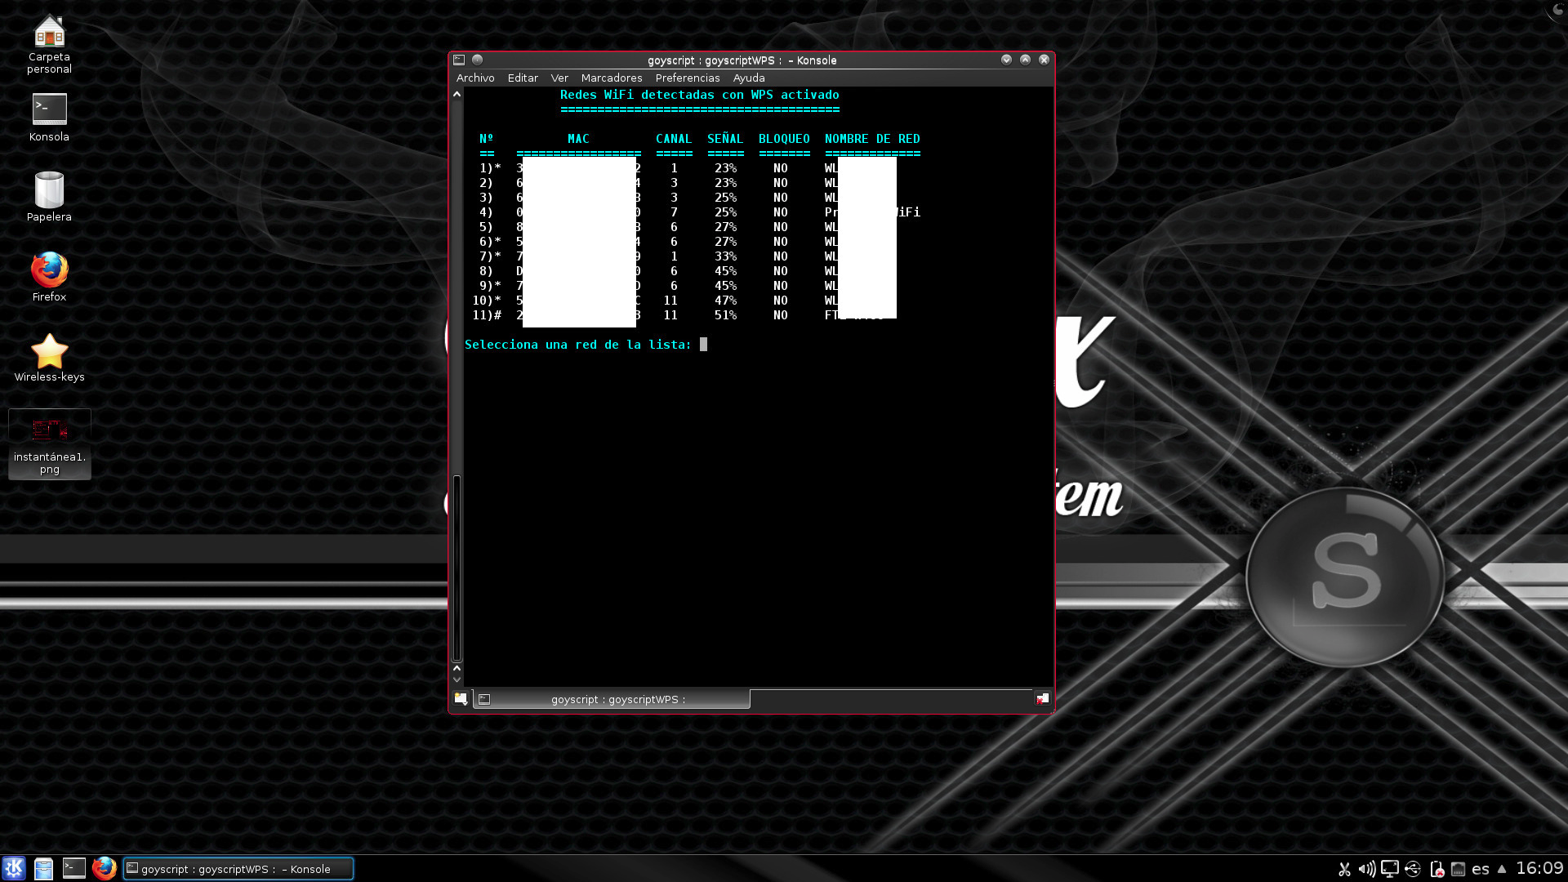
WPA/WPA2 con WPS activado

Slide 12
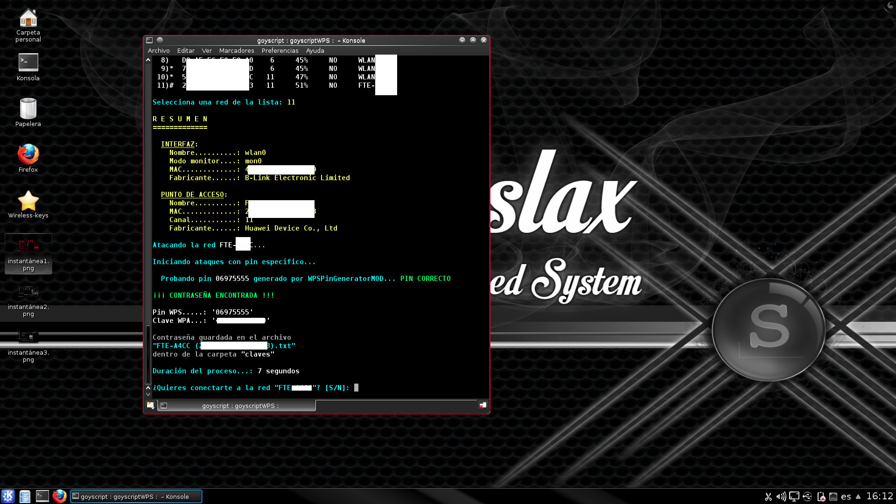
WPA/WPA2 con WPS activado

Slide 13
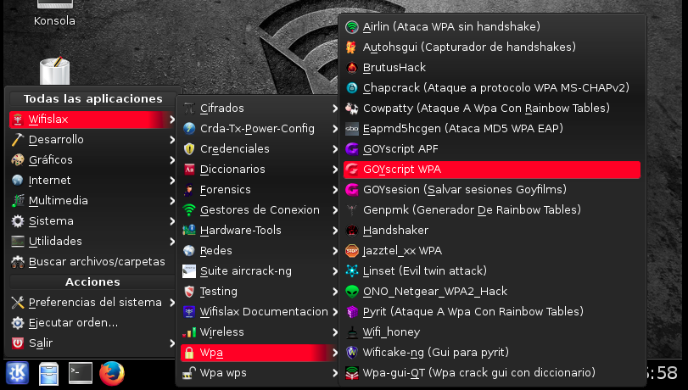
WPA

Slide 14
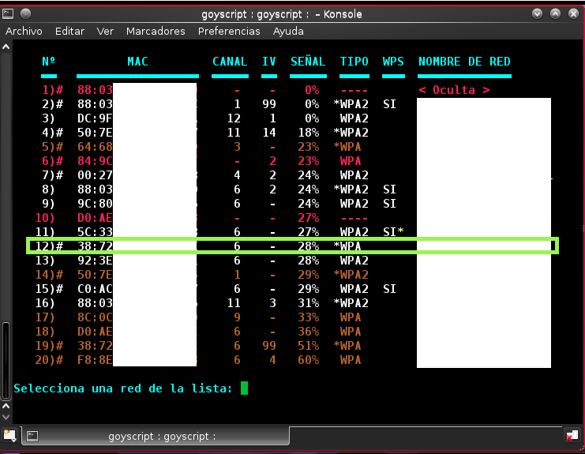
WPA

Slide 15
WPA

Slide 16
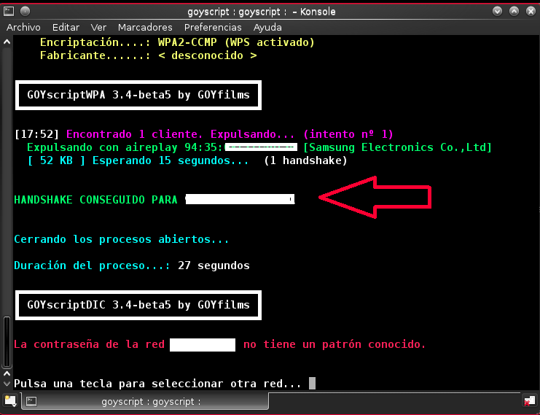
WPA

Slide 17
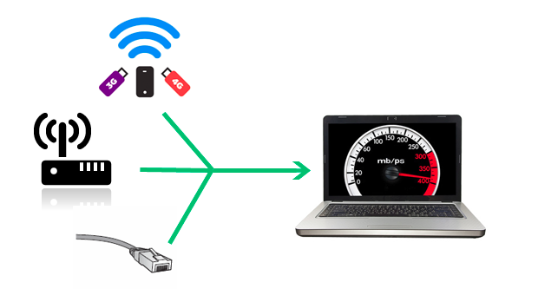
Obteniendo mas internet

Slide 18
dispatch-proxy
1- Descargar e instalar NodeJS
2- npm install -g dispatch-proxy
3- dispatch list
4- dispatch start --http
5- Editar proxy de internet

Slide 19
Links de utilidad
Para los que quieran meterse mas con criptografia: http://www.hsc.fr/ressources/articles/hakin9_wifi/hakin9_wifi_ES.pdf
Para los que quieran comprarse una buena: http://www.tp-link.com/ar/support/calculator/
WifiSlax: www.wifislax.com
dispatch-proxyhttps://github.com/Morhaus/dispatch-proxy

